Slide 1
Профессия повара
Воспитатель структурного подразделения - детский сад МБОУ «Кыновская СОШ № 65» Пермского края, Лысьвенского района, п. Кын
Казаринова Валентина Борисовна

Slide 2
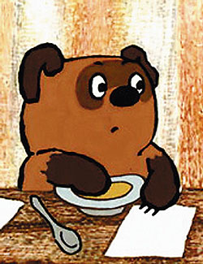

Slide 3
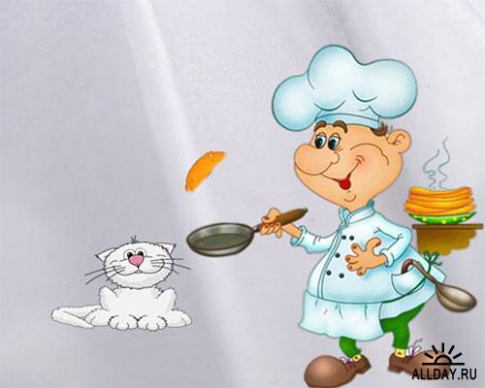

Slide 4
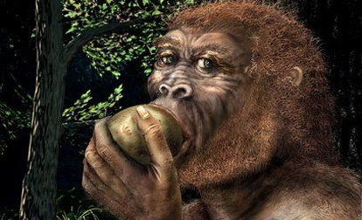

Slide 5
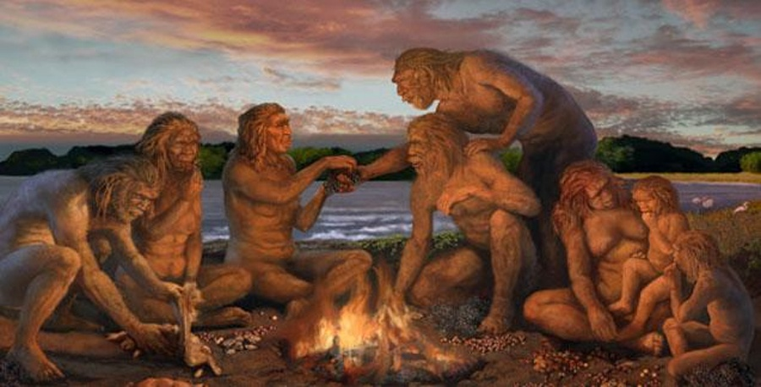

Slide 6
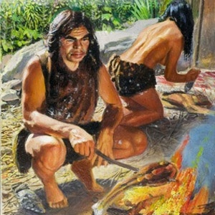

Slide 7
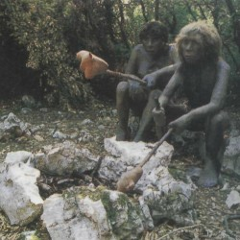

Slide 8
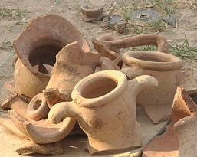

Slide 9
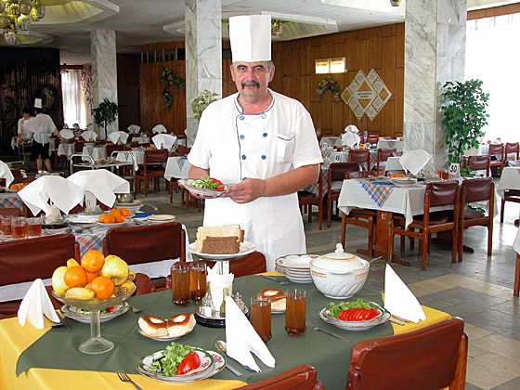

Slide 10
Я – КРАСНАЯ ДЕВИЦА,
ЗЕЛЁНАЯ КОСИЦА,
СОБОЮ Я ГОРЖУСЬ
И ДЛЯ ВСЕГО ГОЖУСЬ!
И ДЛЯ СОКА, И ДЛЯ ЩЕЙ,
ДЛЯ САЛАТОВ И БОРЩЕЙ,
ПИРОГИ, И В ВИНЕГРЕТ,
И ЗАЙЧИШКАМ НА ОБЕД!

Slide 11
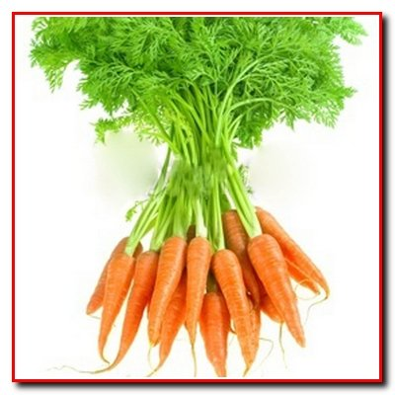

Slide 12
Я БЕЛА И СОЧНА,
Я ПОЛЕЗНА И ВКУСНА.
СТОЮ НА ТОЛСТОЙ НОЖКЕ,
СКРИПЯТ МОИ ОДЁЖКИ

Slide 13
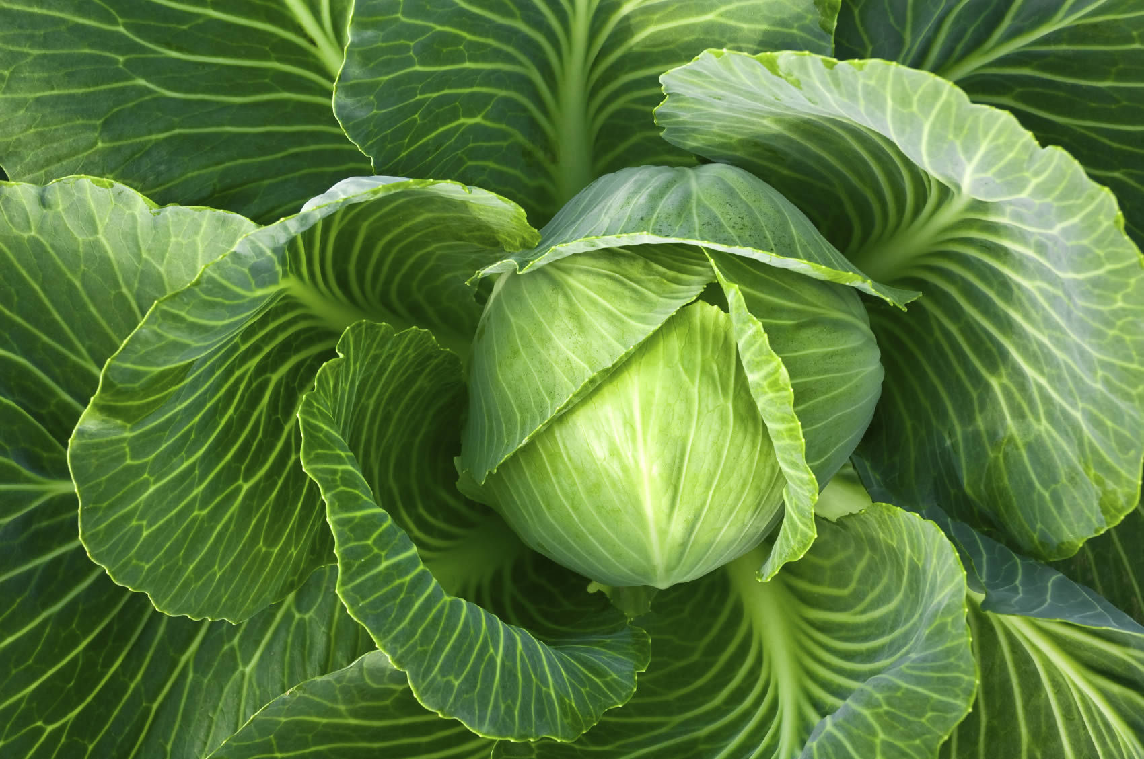

Slide 14
И ЗЕЛЕН, И ГУСТ –
НА ГРЯДКЕ ВЫРОС КУСТ.
НАЧАЛИ ЩИПАТЬ –
СТАЛИ ПЛАКАТЬ И РЫДАТЬ.

Slide 15
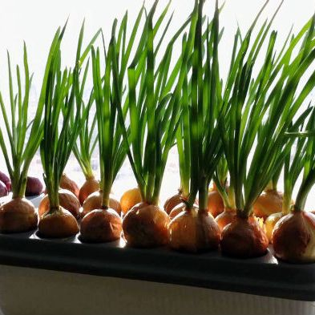

Slide 16
Я НА СОЛНЫШКО ПОХОЖА,
Я РОСЛА НА ГРЯДКЕ ТОЖЕ,
СЛАДКАЯ ДА КРЕПКАЯ,
НАЗЫВАЮСЬ…

Slide 17
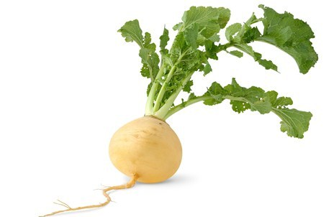

Slide 18
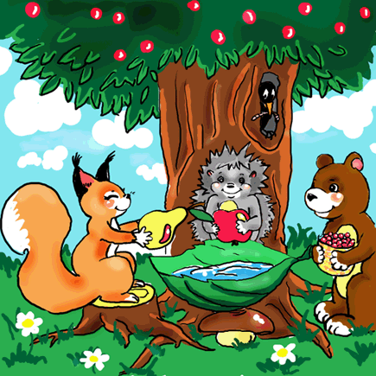

Slide 19
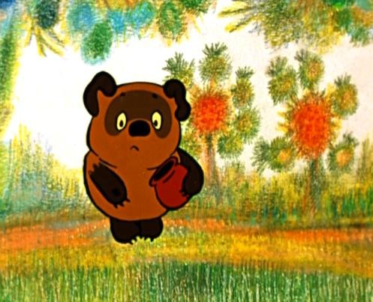

Slide 20
Знают повара секреты
Приготовления вкусных блюд.
Спасибо скажем им за это –
Быть поваром – нелёгкий труд!

